Slide 1
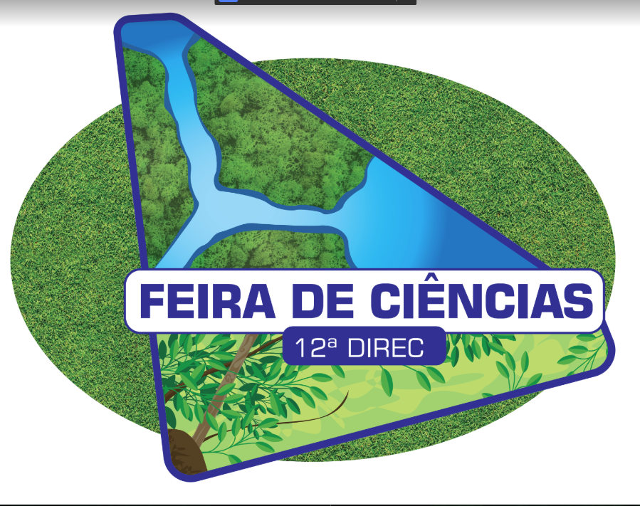
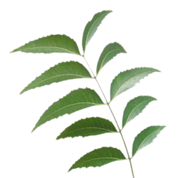

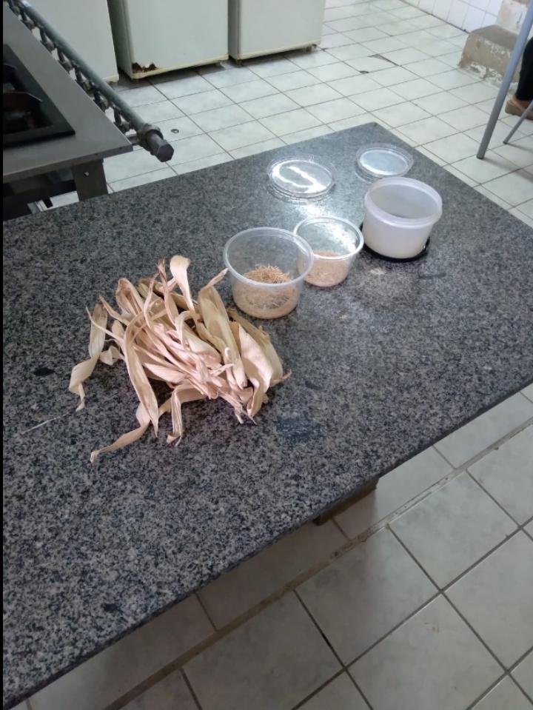
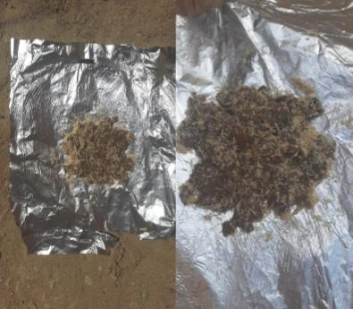
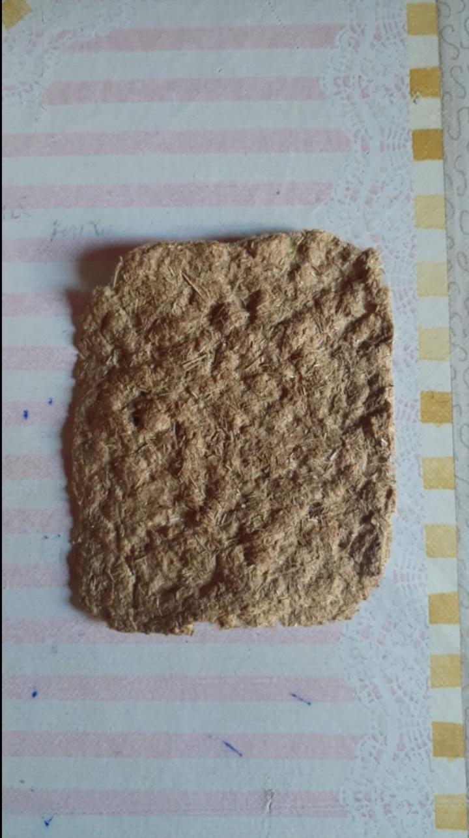
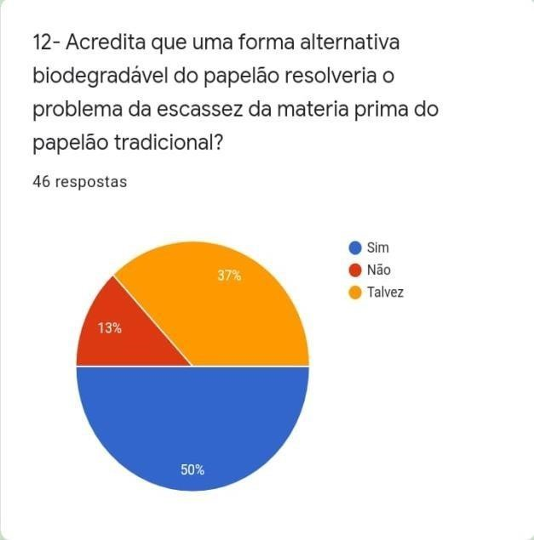
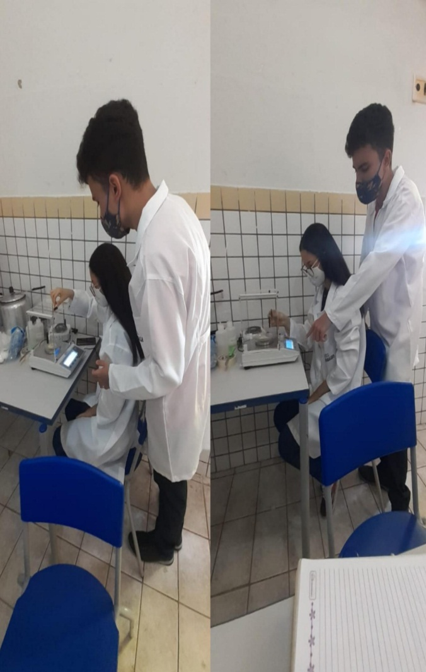
Estado do Rio Grande do Norte
Secretaria Estadual da Educação e Cultura - SEEC
12ª Diretoria Regional da Educação e Cultura – 12ª DIREC
Escola Estadual de Tempo Integral Aida Ramalho Cortez Pereira
CONFECÇÃO DE PAPELÃO BIODEGRADÁVEL E RECICLÁVEL FEITA A PARTIR DO PÓ DA PALHA DO MILHO (ZEA MAYS) E DO REAPROVEITAMENTO DO PAPEL KRAFT PARA A PRESERVAÇÃO E MANUTENÇÃO DO MEIO AMBIENTE
Airton Victor Sales Ferreira¹; Gustavo Souza Oliveira da SIlva¹;Hadassa Dara da Silva Alexandre¹; ¹;
Orientador ²;Francisco Pereira Dantas²
: pesquisadores¹
;
SITUAÇÃO-PROBLEMA
Devido à escassez de matéria-prima do papelão ondulado ser um fato atual e o mau descarte do papel kraft e da palha do milho (Zea mays) serem prejudiciais ao meio ambiente, é possível reutilizá-los na produção de um papelão biodegradável?
HIPOTESE
RESULTADOS
Após deixarmos o produto secando por um tempo embalado com um papel de alumínio, ficamos satisfeitos em poder conferir que o resultado do experimento foi positivo. O papelão era rígido e flexível. Foram feitos testes de biodegradabilidade nesses produtos e após alguns dias exposto ao sol ele acabou se decompondo.
.
Imagem 2: Pó da palha pós-trituração.
FONTE: Arquivo Pessoal
CONCLUSÃO
Sim, é possível. O desenvolvimento de um papelão feito à base da palha do milho (Zea mays) e do papel kraft mostra que sua produção pode ser sim viável, biodegradável e de baixo custo.
OBJETIVOS
Reduzir o quadro alarmante de descarte de materiais de forma irregular na área agrícola e na área da construção civil. Produzir um papelão totalmente biodegradável feito a partir de materiais descartadas na natureza.
Após várias pesquisas e testes podemos conferir que o nosso papelão tem grande relevância ambiental, propiciando a sociedade que o mesmo não traria somente um impacto social, mas sim econômico e industrial em nossa sociedade. O projeto pode ajudar na preservação e manutenção do meio ambiente. Previne, ainda, o desmatamento desenfreado causado pelo homem.
.
Imagem 3: Papel Kraft triturado e molhado.
FONTE: Arquivo Pessoal
METODOLOGIA
Coletamos os materiais necessários para a produção do papelão e logo começamos a sua produção. Colocamos o papel kraft de molho na água e deixamos as palhas da espiga de milho secando. Após a secagem do material, foi feito a trituração do mesmo, juntamente com o papel kraft, assim foi feito uma mistura desses ingredientes juntamente com uma cola biodegradável e também fizemos uma moldagem do papelão para que ele criasse forma. Após isso deixamos ele secar.
REFERÊNCIAS
Imagem 4: Resultado de Papelão biodegradável pós-produção, mostrando resultados positivos diante do esperado para a pesquisa científica
FONTE: Arquivo Pessoal
MOURAD, A.L.; GARCIA, A.E.; BORDIN, M.R.; ADITO, E.F.G. Embalagens de papel, cartão e papelão ondulado Campinas: ITAL, 1999. 282 p.
ASSOCIAÇÃO BRASILEIRA DE EMBALAGEM. Disponível em: www.abre.org.br - acessado em 27/07/21
PICHLER, E.F. Embalagem: desenvolvimento, especificação, controle de qualidade e custos. São Paulo: IPT/LEA, 2000. 24 p.
MOISTURE – Induced Creep Behavior Of Paper And Board, 1994, Stockholm. Proceedings... Stockholm: STFI, 1994. p. 31;
Imagem 1: Pesando o pó da palha.
FONTE: Arquivo pessoal

